Slide 1
成德高中 111年 繁星撕榜及系統說明會
111年2月25日 12:55 視聽教室

Slide 2
繁星撕榜流程—分站式作業管理
⬇入座後先寫好標籤
海報一
海報二
唱名、
看標籤
簽名、
取表(報名資料調查表)、
隔天交
站2
貼標籤
站1
站3

Slide 3
繁星申請資格
三年均就讀同一所高中之應屆畢業生
高一~三上學期「在校學業成績」全校排名百分比符合大學規定 (※大學得就前20%、前30%、前40%、前50%，擇一訂定全校統一標準)
參加大學校系所訂之考試(如學測、英聽、術科考試)成績達各校系訂定標準者。
校系採計的學測科目總級分不為0級分，個別科目0級分仍可參加甄選。
學群分類原則
第一類學群 | 文、法、商、社會科學、教育、管理等學系(學程)
第二類學群 | 理、工等學系(學程)
第三類學群 | 醫藥衛生(醫學系除外)、生命科學、農等學系(學程)
第四類學群 | 音樂相關學系(學程)
第五類學群 | 美術相關學系(學程)
第六類學群 | 舞蹈相關學系(學程)
第七類學群 | 體育相關學系(學程)
第八類學群 | 醫學系、牙醫系

Slide 4
繁星大不同 1
1.大學學科能力測驗國文、英文、數學A、數學B、社會及自然等由學生自由選
考，最少一科，至多6科。
2.校系至多參採 4 科學測，故招生不再使用學測「總級分」。
3.比序部份會有單科目或者組合式科目。
4.「繁星推薦」牙醫學系改列第八類學群招生，推薦牙醫學系的考生皆需要參加第二階段的面試。
繁星入學系統

Slide 5
繁星大不同 2
5. 111學年度大學「繁星推薦」入學管道新增調整事項如下：
(一)「學業成績總平均」之計算範圍將從原來之四學期成績擴大至第五學期。
(二)必修單科學業成績採計科目，新增「生活科技」與「資訊科技」兩科。
(三)必修單科之「國文」和「英文」學業成績範圍擴大採計至高三上學期。 (四)數學拆成數A跟數B。
繁星入學系統

Slide 6
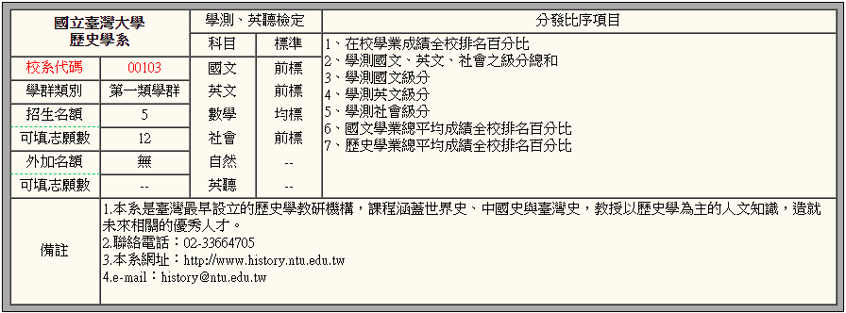
繁星推薦-
大學端篩選作業
大學端如何比序?
通過學測檢定標準後。第1比序皆為「在校學業成績全校排名百分比」
組合式科目

Slide 7
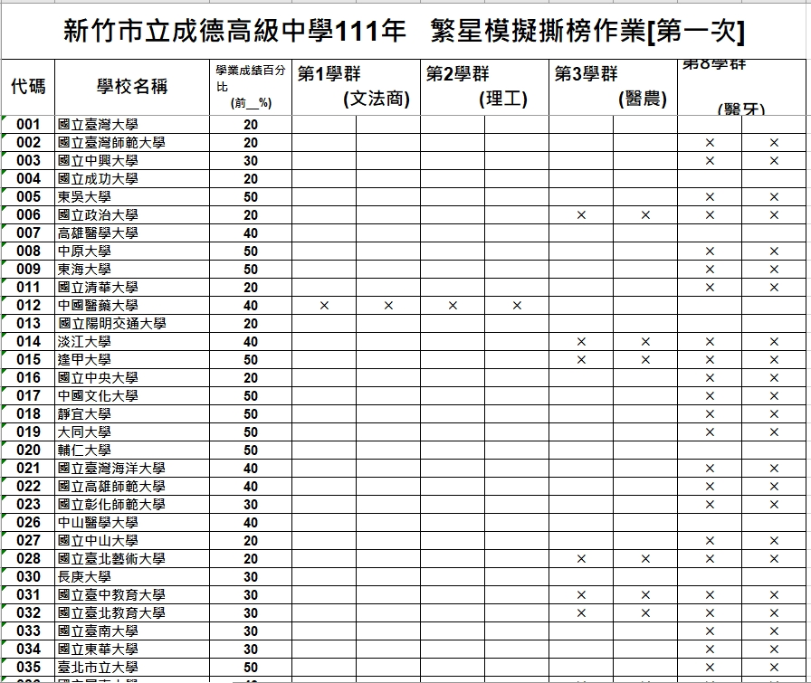

Slide 8
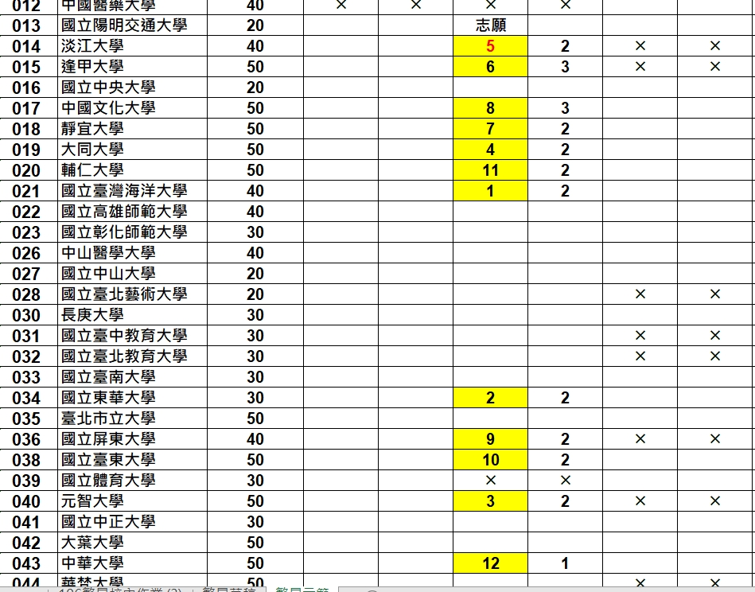

Slide 9
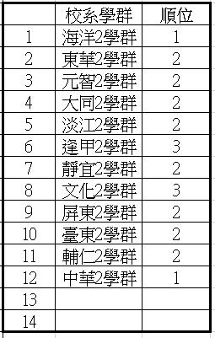

Slide 10
繁星推薦-分發&錄取規則
每所高中對同一所大學每個學群至多推薦2名學生。
每一名考生僅能被推薦至1校1學群。
採兩輪分發，第一輪分發每所高中最多只錄取一名學生。
(一~三學群同所高中僅錄取1名學生，四~七學群同所高中個別錄取1名學生，第八學群
同所高中僅通過篩選1名學生)
大學校系經第一輪分發後仍有缺額者，依該校系之分發比序項目進行第二輪分發，二輪分發時同所高中不限制錄取名額。
繁星推薦錄取生不論放棄與否，均不得報名「大學申請」入學及「科技校院」申請入學。

Slide 11
繁星推薦-重要提示1
具推薦資格之「原住民」學生，得以㇐般生或原住民生身分，擇㇐參加。
–學校得推薦原住民外加學生至大學每學群至多2名。
–其推薦作業與分發比序作業與㇐般生相同。
第1-7類學群分發比序由大學甄選委員會進行，得採二輪分發作業。
–第㇐輪分發：各大學於第㇐至第三類學群錄取同㇐推薦學校學生以共1 名為限；
第五類學群錄取同㇐推薦學校學生以1名為限。
–第二輪分發：進行缺額校系分發作業。各大學對同㇐推薦學校再錄取人數不受
1名之限制。
※原住民分發比序作業與㇐般生相同。

Slide 12
繁星推薦-重要提示2
繁星錄取生無論放棄與否，皆㇐律不得報名當年度「個人申請」及參加「四技申請」第㇐階段篩選。
分發錄取生未於111.03.22-111.03.24 (每日上午九時起-下午九時止) 完成「網路聲明放棄入學資格」者，㇐律不得參加當學年度「大學考試入學分發招生」。

Slide 13
正式撕榜完，3月11日10點請交回志願表。
請配合繁星時程，3月14日10點交回志願表[有簽名]。
請配合申請時程，3月14日16點交回個申申請表。
也思考科大志願，3月15日10點交回科大申請表。
寶 | 可 | 夢
? A | ? B | ? C

Slide 14
~功課~
思考喜惡
想好順序
最佳判斷
~~祝福同學繁上心儀校系~~

Slide 15
第一輪分發比序
步驟一：
首先針對推薦順位1的「考生甲」進行比序分發，假設考生甲錄取志願序二資訊管理學系。
推薦順位：1
推薦順位：2
推薦順位：3
推薦順位：4
志願序一：電機工程學系
志願序二：資訊管理學系
志願序三：通訊工程學系
志願序四：資訊工程學系
志願序一：生命科 學系
志願序二：心理學系
志願序一：企業管理學系
志願序二：外國語文學系
志願序三：財經法律學系
志願序四：犯罪防治學系
志願序一：財經法律學系
志願序二：犯罪防治學系
志願序三：外國語文學系
志願序四：企業管理學系
甲
乙
丙
丁
錄取

Slide 16
第一輪分發比序
步驟三：
假設考生丙、丁所填的財經法律學系經第一輪分發後招生名額尚有缺額 ，則針對該學系進行第二輪分發。
推薦順位：1
推薦順位：2
推薦順位：3
推薦順位：4
志願序二：資訊管理學系
志願序一：生命科學系
志願序二：心理學系
志願序一：企業管理學系
志願序二：外國語文學系
志願序三：財經法律學系
志願序四：犯罪防治學系
志願序一：財經法律學系
志願序二：犯罪防治學系
志願序三：外國語文學系
志願序四：企業管理學系
甲
乙
丙
丁
錄取
已錄取較高
順位學生
已錄取較高
順位學生
已錄取較高
順位學生
未錄取
進入第二輪

Slide 17
第二輪分發比序
步驟一：
假設考生丙、丁與他校考生戊同時進入財經法律學系第二輪分發比序階段，且該學系剩餘錄取名額為1名，由此3名考生依分發比序項目進行比序分發。
志願序一：外國語文學系
志願序二：財經法律學系
志願序三：犯罪防治學系
志願序一：企業管理學系
志願序二：外國語文學系
志願序三：財經法律學系
志願序四：犯罪防治學系
志願序一：財經法律學系
志願序二：犯罪防治學系
志願序三：外國語文學系
志願序四：企業管理學系
戊
丁
丙

Slide 18
第二輪分發比序
步驟一：
假設考生丙、丁與他校考生戊同時進入財經法律學系第二輪分發比序階段，且該學系剩餘錄取名額為1名，由此3名考生依分發比序項目進行比序分發。
志願序一：財經法律學系
志願序二：犯罪防治學系
志願序三：外國語文學系
志願序四：企業管理學系
志願序一：外國語文學系
志願序二：財經法律學系
志願序三：犯罪防治學系
志願序一：企業管理學系
志願序二：外國語文學系
志願序三：財經法律學系
志願序四：犯罪防治學系
丁
戊
丙

